Slide 1
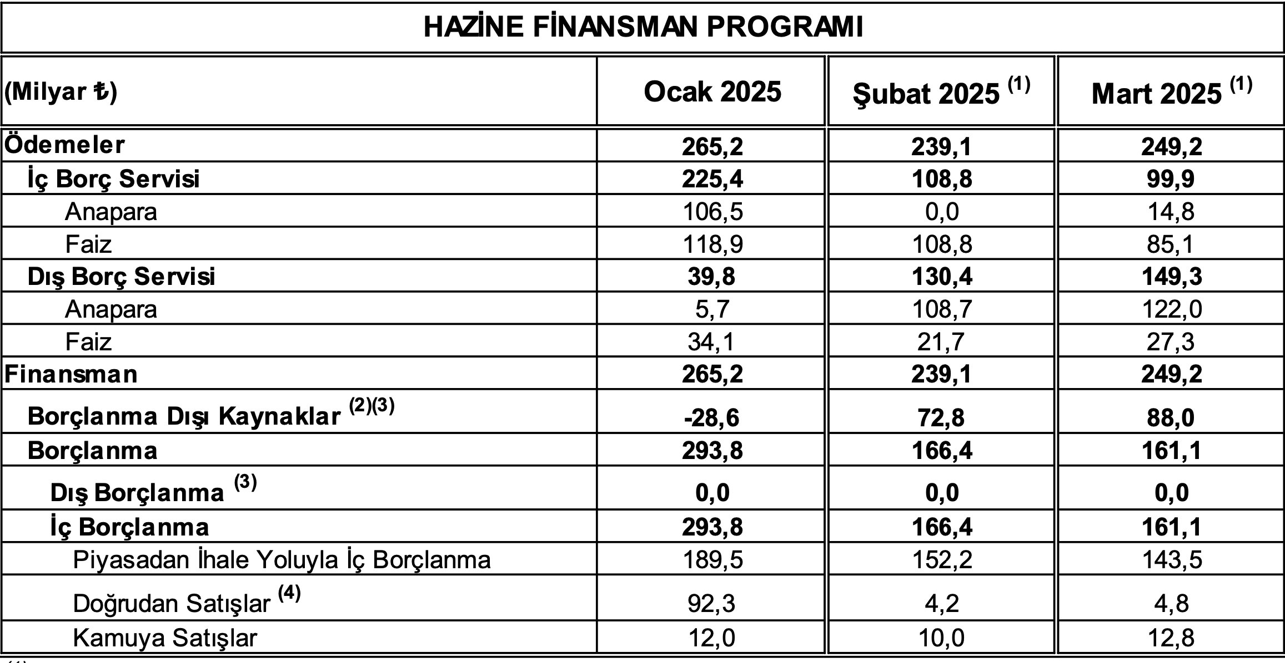

Slide 2
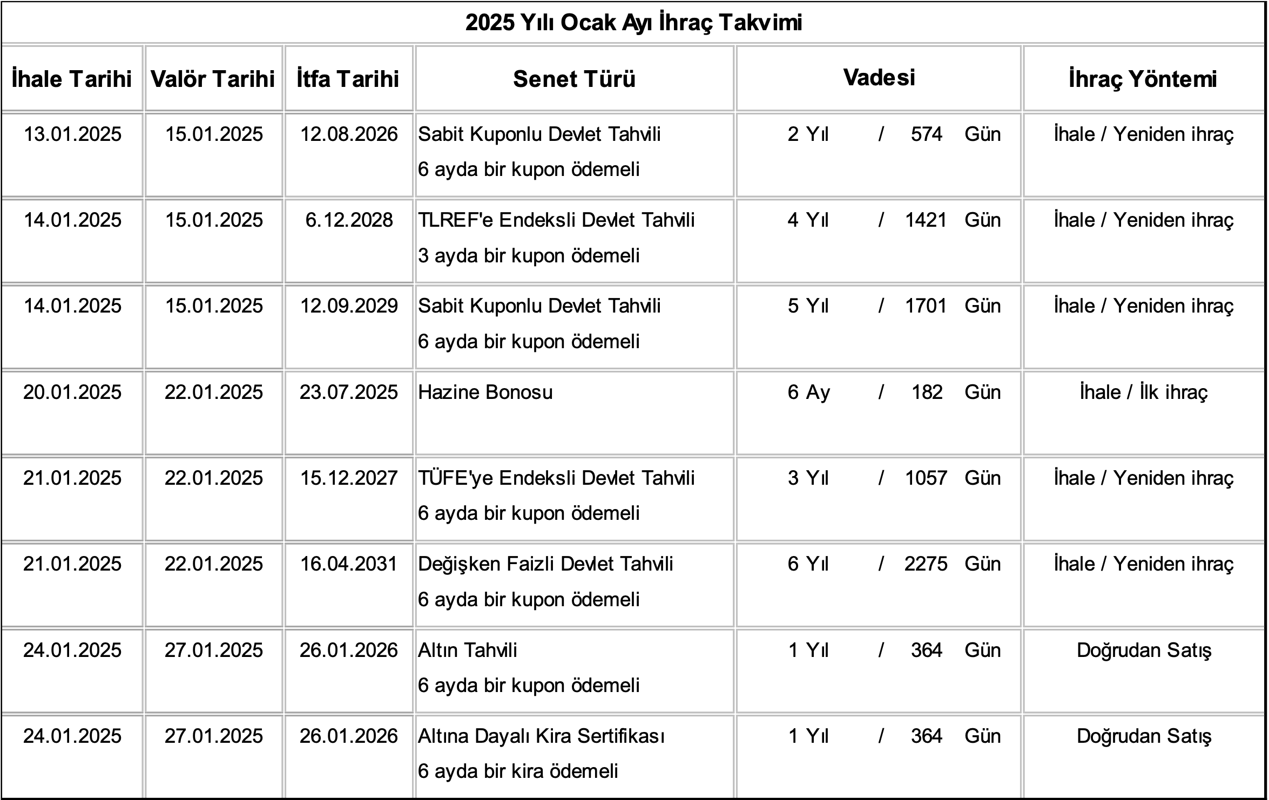

Slide 3
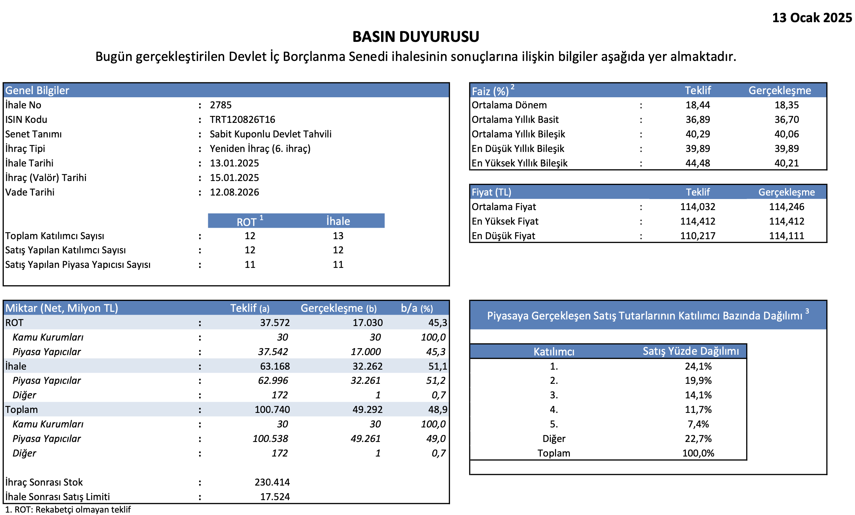

Slide 4
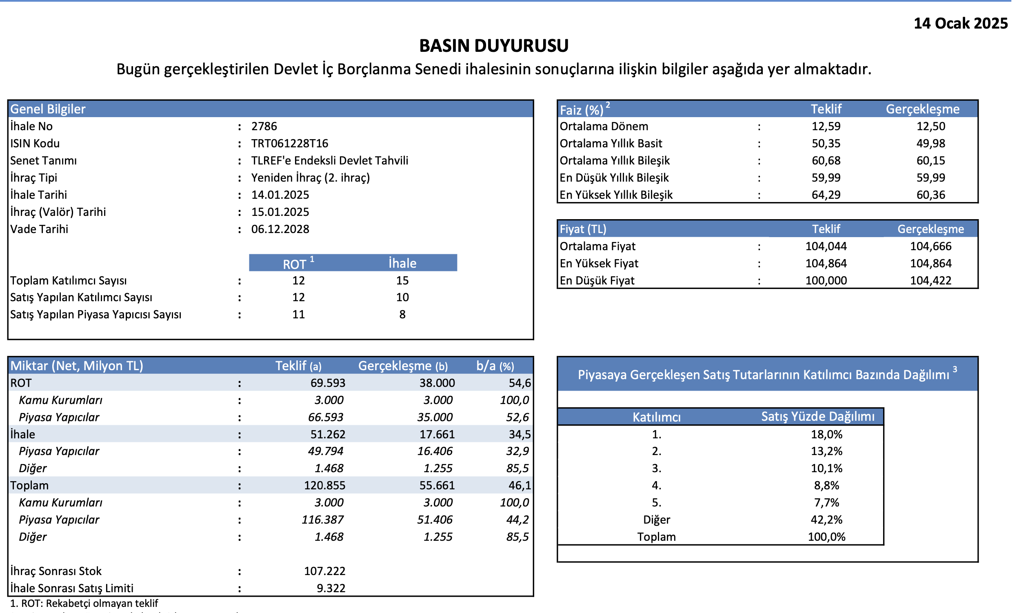

Slide 6
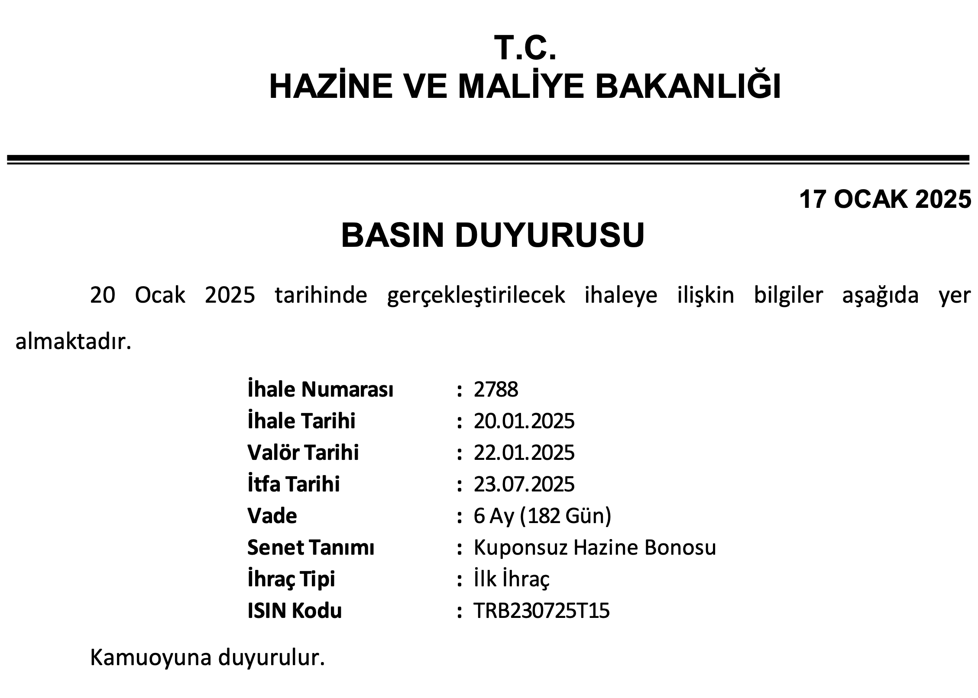

Slide 7
Brüt TL mevduat faizlerinin, net karşılığı ve bileşik eşlenikleri
30 Günlük brüt mevduat oranı 10% stopaj sonrası net Bileşik eşleniği
50 45.00 55.56
49 44.10 54.22
48 43.20 52.88
47 42.30 51.56
46 41.40 50.25
45 40.50 48.94
44 39.60 47.65
43 38.70 46.37
42 37.80 45.10
41 36.90 43.84
40 36.00. 42.59

Slide 8
182 gün basit faizlerin bileşik eşlenikleri
182 gün faiz Bileşik eşlenik
50 56.27
49 55.02
48 53.78
47 52.54
46 51.31
45 50.08
44 48.86
43 47.64
42 46.42
41 45.22
40 44.01

Slide 9
